Slide 1
自动化测试分享会
2020-01-16

Slide 2
分享的三大模块
1、jmeter 及 jmeter相关测试工具的使用。
2、Web UI自动化测试的实现。
3、APP的自动化测试。

Slide 3
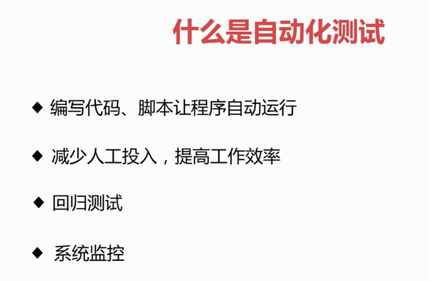
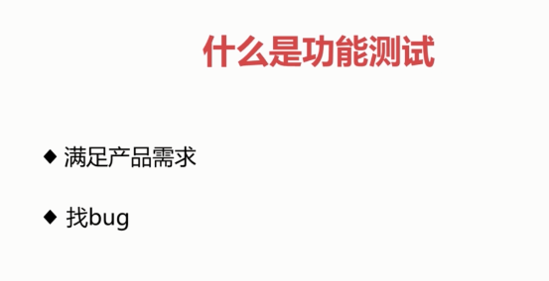

Slide 4

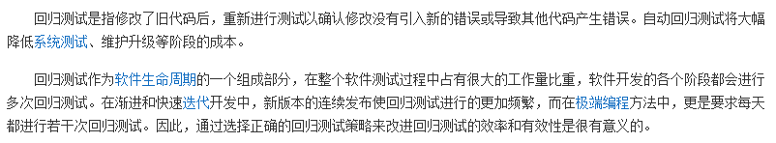

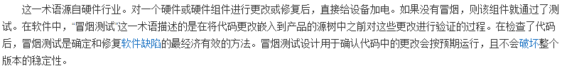

Slide 5
冒烟测试和回归测试的区别如下：
1，测试阶段不同：冒烟测试描述的是在将代码更改嵌入到产品的源树中之前对这些更改进行验证的过程。回归测试是指漏洞由开发人员修改之后再次测试的过程。
2，测试稳定性不同：在检查了代码后，冒烟测试是确定和修复软件缺陷的最经济有效的方法。冒烟测试设计用于确认代码中的更改会按预期运行，且不会破坏整个版本的稳定性。回归测试需要验证之前的漏洞是否解决完成。
3，测试目的不同：冒烟测试是代码开发完成后进行的功能完整性测试。但是回归测试是为了验证漏洞是否正确修改且其他功能是否正常。
4，测试性质不同：冒烟测试中发现问题然后反馈给开发人员进行修改，而回归测试是修改完之后进行验证再进行的工程。
5，测试周期不同：冒烟测试只集中考虑了一开始的那个问题，而忽略其它的问题，这就可能引起了新的Bug。SmokeTest优点是节省测试时间，而回归测试作为软件生命周期的一个组成部分，在整个软件测试过程中占有很大的工作量比重，软件开发的各个阶段都会进行多次回归测试。

Slide 6
Web测试分为6个部分
1. 功能测试
2. 性能测试(基准测试,并发测试,负载测试,压力测试)
3. 用户界面测试
4. 兼容性测试
5. 安全测试
6. 接口测试

Slide 7
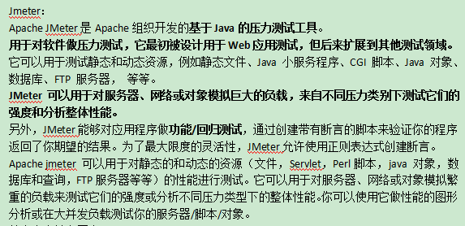

Slide 8
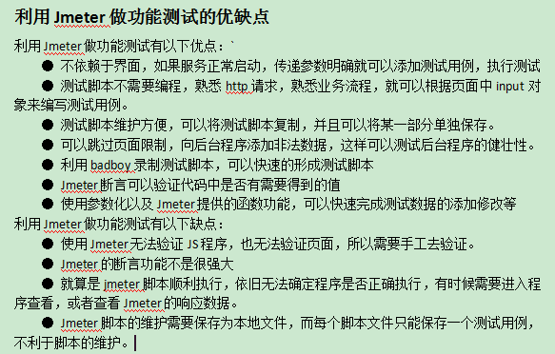

Slide 9
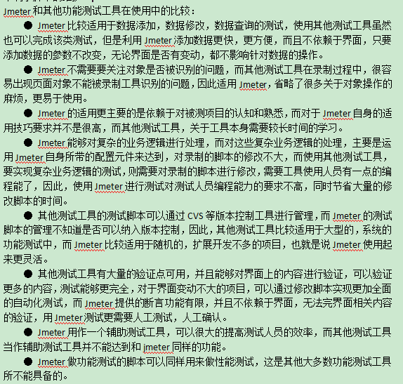

Slide 10
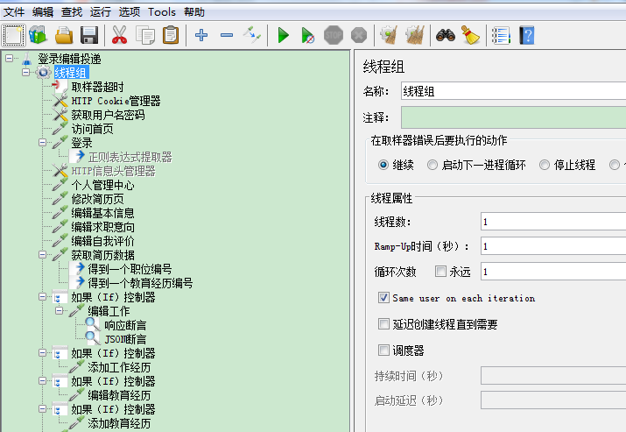

Slide 11
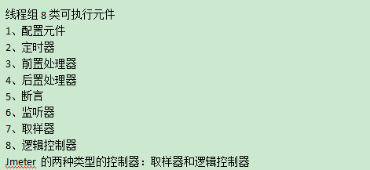

Slide 12
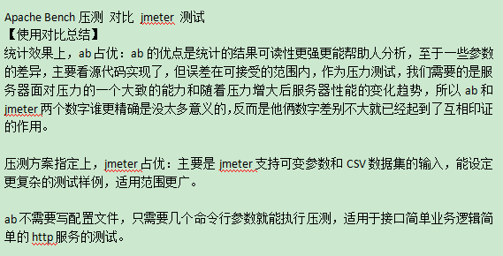

Slide 13
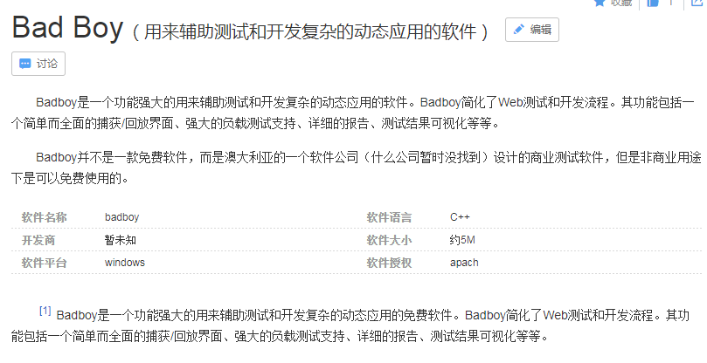

Slide 14
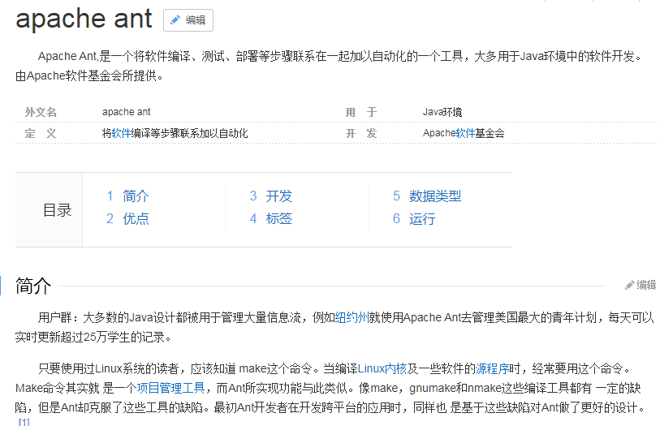

Slide 15
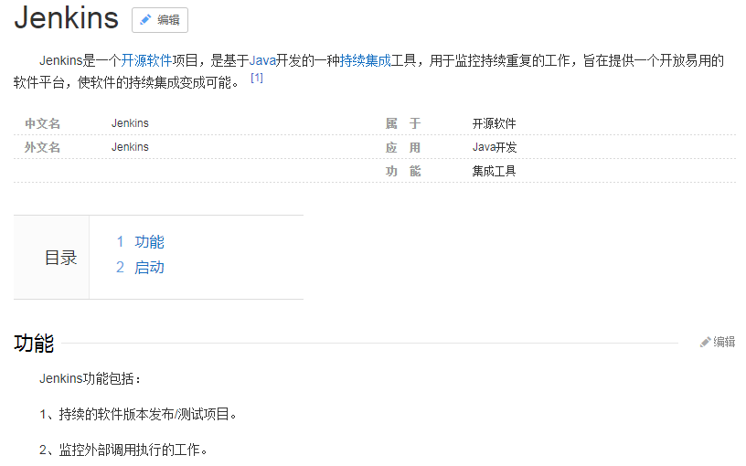

Slide 16
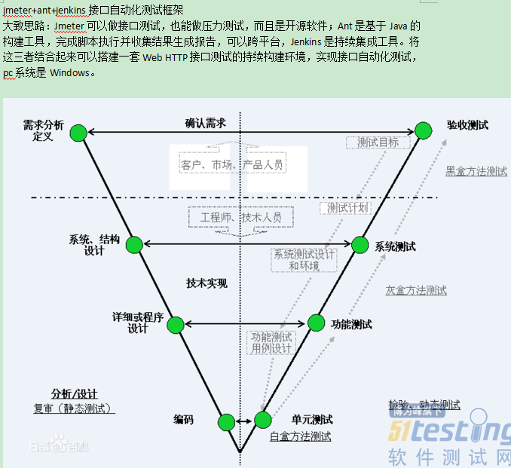

Slide 17
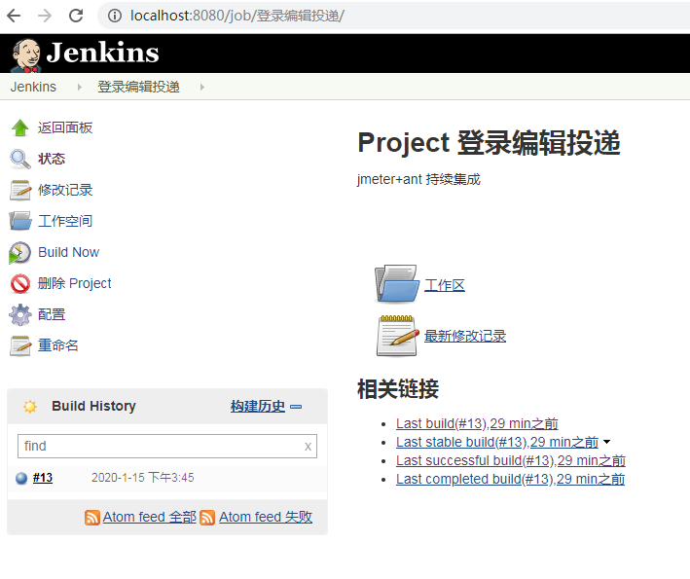

Slide 18
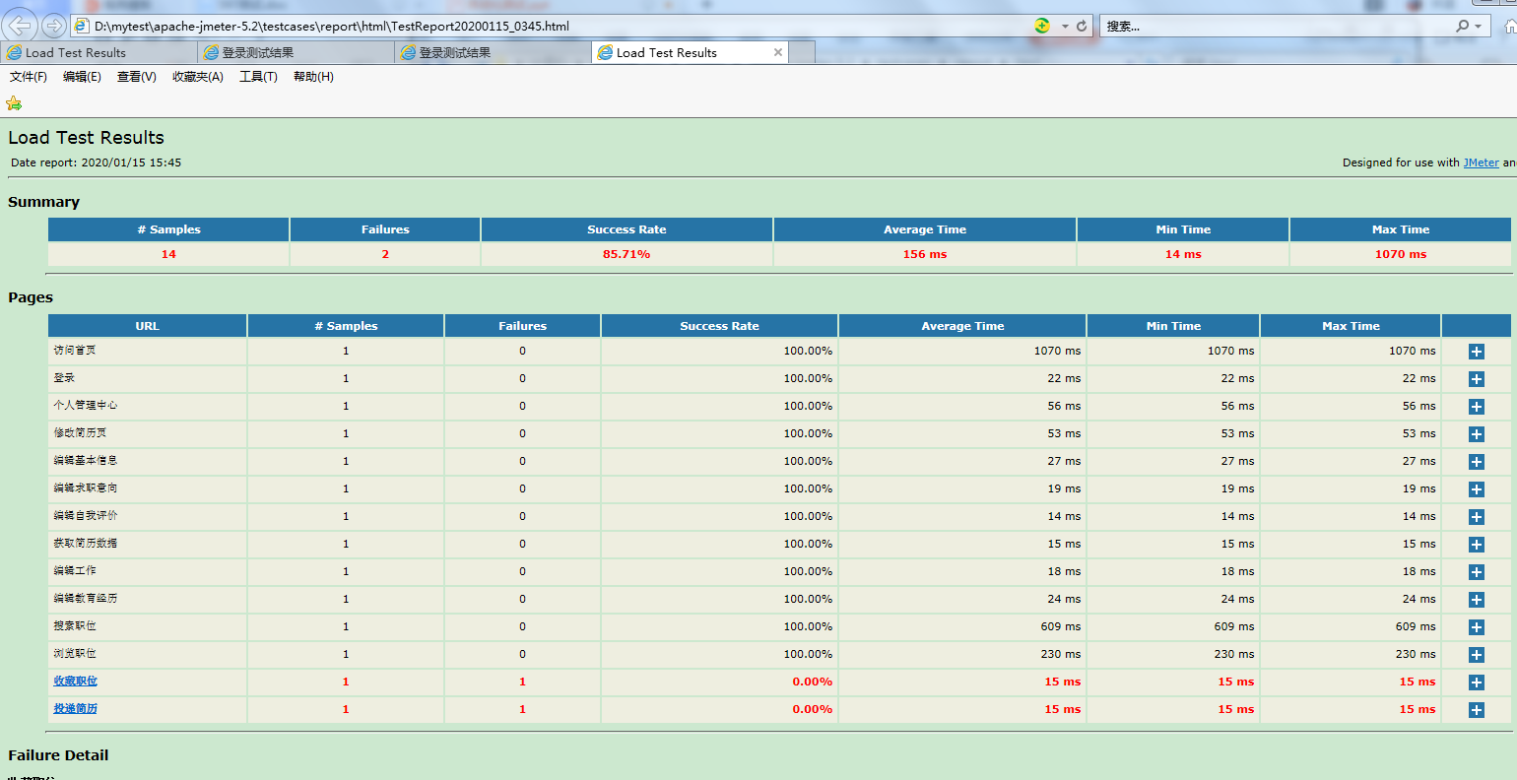

Slide 19
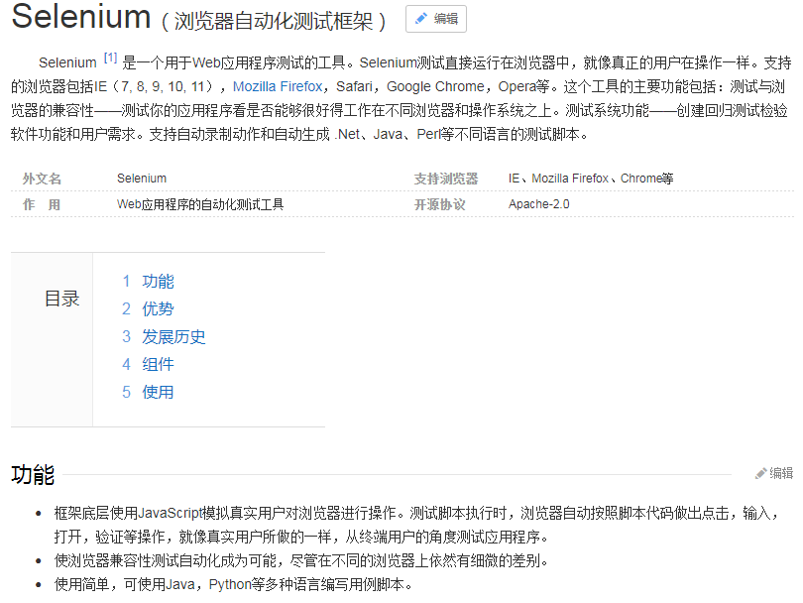

Slide 20
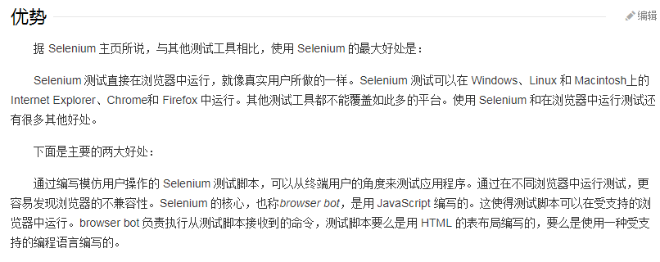

Slide 21

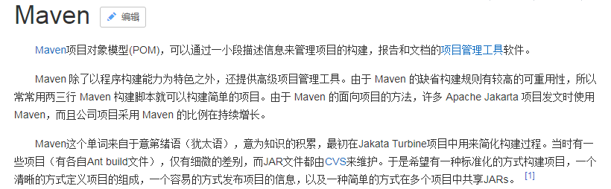

Slide 22
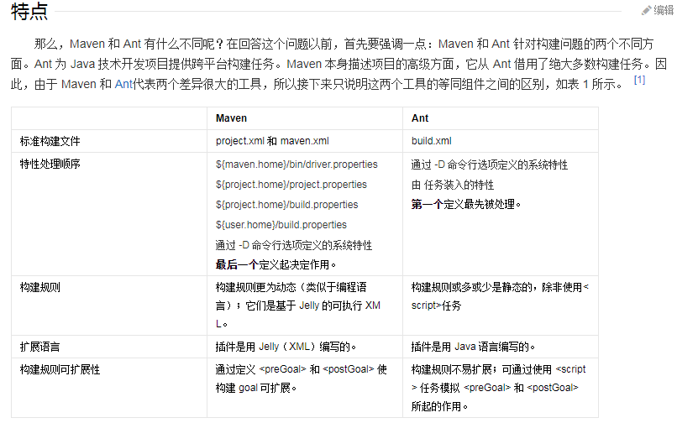

Slide 23
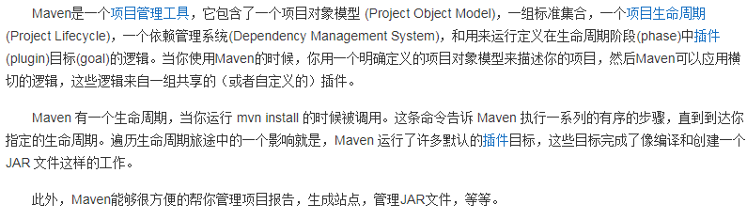

Slide 24
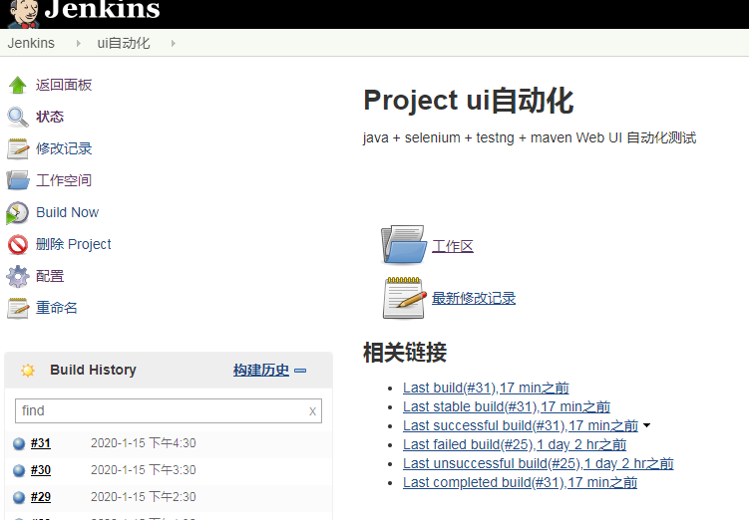

Slide 25
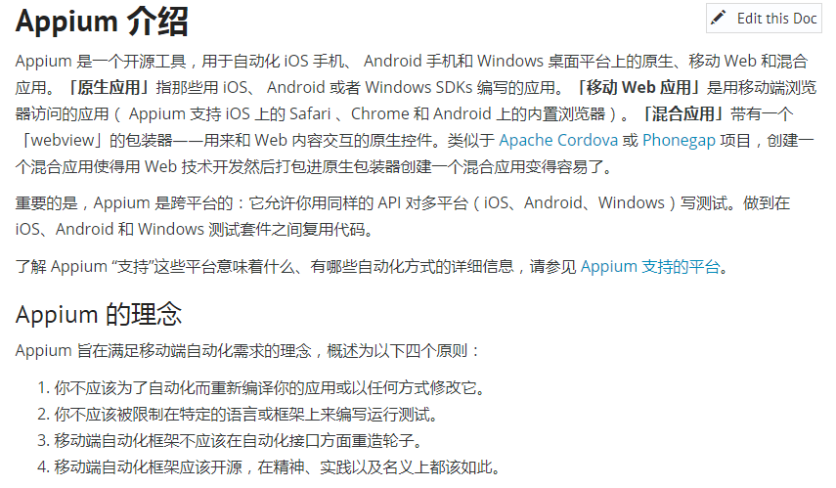

Slide 26
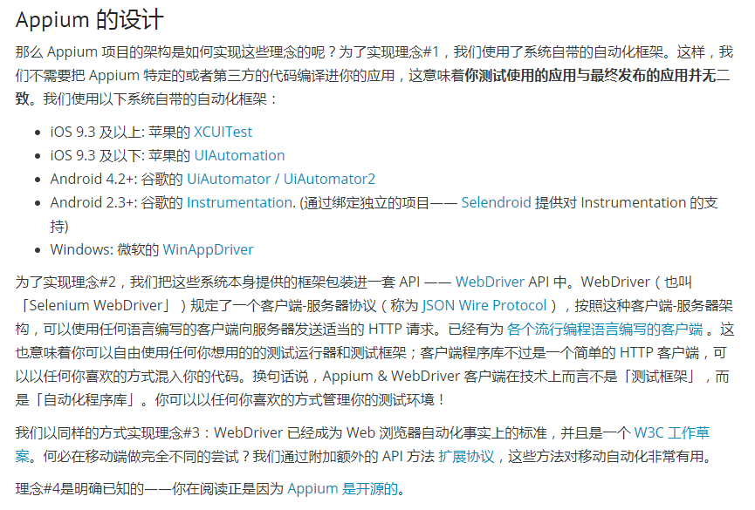

Slide 27
